Slide 1



Slide 2


挑战多重耐药，多重耐药肺炎克雷伯杆菌感染患者的治疗体会

Slide 3

● 病例简介
摘要
1.独特性：系心脏瓣膜术后，病情复杂，住院时间长，辗转多家医院
2.背景：患者系心脏瓣膜术后50余天，因出现出现脑梗死、消化道出血、切口愈合不良，长期住院，呼吸机相关性肺炎

Slide 4
● 患者基础信息
1.人口学信息：62岁男性，莆田人，农民。
2.主诉：咳嗽咳痰斑胸闷2月余，于武汉同济医院行心脏瓣膜置换术，术后出现消化道出血、予以栓塞治疗，后出现出血性脑梗死及胸部、右侧腹股沟切口愈合不良，长期呼吸机辅助通气，此次出现发热，胸部CT提示两肺炎症，外院痰培养提示多重耐药肺炎克雷伯杆菌，为求进一步治疗转至我院。
3.既往史：高血压、糖尿病、结核病、心脏瓣膜病

Slide 5
● 入院后检查
1.体格检查：
体温37.8℃。心率67次/分，血压127/50mmHg
2.辅助检查：
胸部C提示两下肺炎症

Slide 6
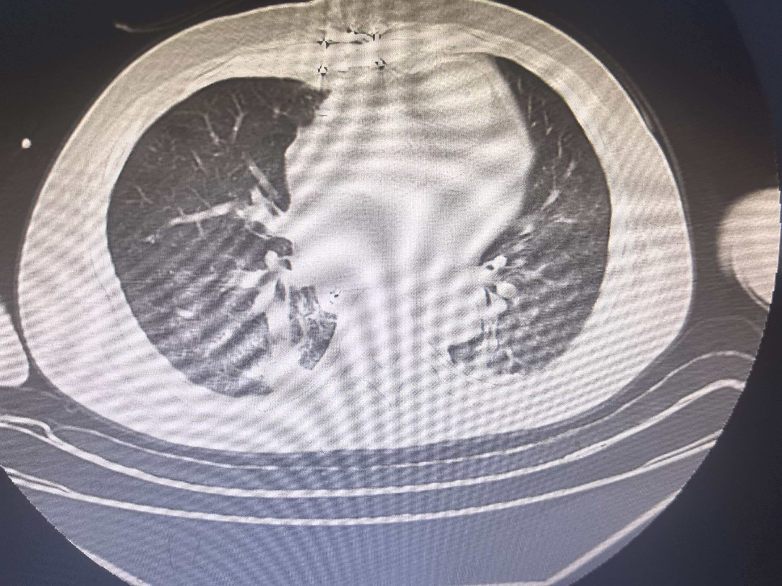
● 入院后检查
3.影像学检查：
12.25胸部CT

Slide 7
● 诊断评估
诊断评估
1.初步诊断：呼吸机相关性肺炎、多重耐药肺炎克雷伯杆菌肺炎、心脏瓣膜术后、高血压、糖尿病、术后切口愈合不良
2.诊断依据：痰培养及切口分泌物培养多重耐药肺炎克雷伯杆菌
3.鉴别诊断：排除肺结核，ngs阴性
排除曲霉菌性肺炎，NGS及BAFL培养阴性
排除并病毒性肺炎ngs阴性

Slide 8
● 治疗过程
1.药物：替加环素100mgq12h联合多黏菌素E75mgq12h雾化吸入抗感染3天、利奈唑胺0.6gq12h抗感染治疗2天
依拉环素50mgq12h联合头孢哌酮舒巴坦3.0gq12抗感染治疗3天
2.手术：无

Slide 9
● 治疗过程
3.微生物/病理结果：痰及BALF、分泌物培养提示提示多重耐药肺炎克雷伯杆菌
4.方案调整：耐药基因检测为NDM肺克
5.指标追踪：体温

Slide 10
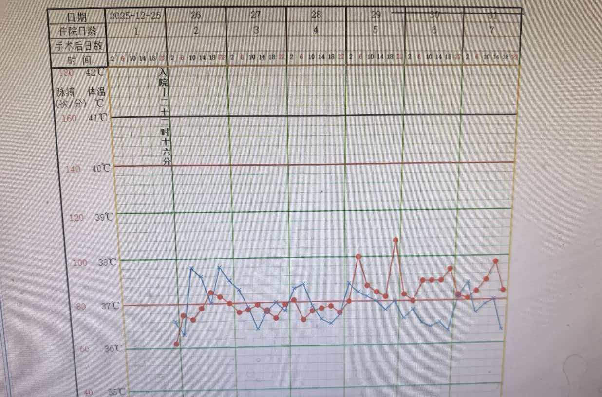
● 治疗过程
3.时间轴记录:(折线图)

Slide 11

● 诊疗体会
1.疗效评价：体温迅速控制，治疗效果好
2.局限性：无
3.结论：积极有效抗感染方案选择，帮助患者迅速改善病情，顺利脱机

Slide 12
感谢观看
敬请指导

